Slide 1
Arus, Kedalaman dan Tipe Substrat
Anggi fatmawati sunandar 1914201002
Amanda trya safitri 1914201003
Annisa rifilia citra dewi 1914201016
Chantika Killa Salsadila 1914201017
Moricio hasudungan hutapea 1914201028
Muhammad fikrie prabowo 1914201038
Mutiara maharani 1914201025

Slide 2
Deskripsi
Arus merupakan gerakan mengalir suatu massa air yang dikarenakan tiupan angin atau perbedaan densitas atau pergerakan gelombang panjang.
Kedalaman adalah jarak dari permukaan sampai ke dasar dalamnya. Kedalaman suatu perairan berhubungan erat dengan produktivitas, suhu vertikal, penetrasi cahaya, densitas, kandungan oksigen, serta unsur hara (Hutabarat dan Evans, 2008).
Tipe substrat adalah model atau jenis-jenis dari dasar perairan sebagai tempat bagi organisme untuk menempel dan merayap atau berjalan. Berdasarkan analisis, daerah tipe substrat terdiri dari 4 (empat) macam , yaitu: kerikil, pasir, lanau, dan lempung .

Slide 3
Tipe dan ukuran tiap substrat
1. substrat pasir halus dengan ukuran 0,0125mm
substrat pasir sedang dengan ukuran 0,25mm
substrat pasir kasar dengan ukuran 0,5mm – 2 mm
4. substrat lanau dan substrat lempung biasanya berukuran < 0,063mm
5. substrat kerikil dengan ukuran 2mm

Slide 4
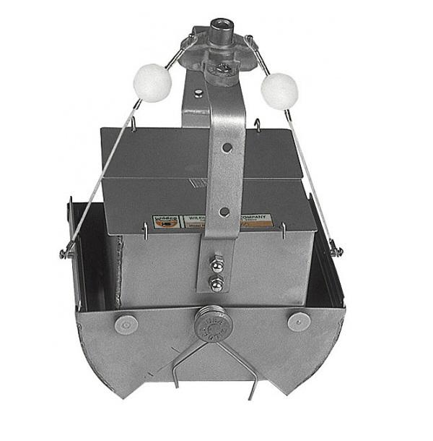
Alat dan bahan Tipe Substrat
Alat yang digunakan dalam deteksi tipe substrat sedimen adalah dapat dengan menggunakan alat ekman grab.

Slide 5
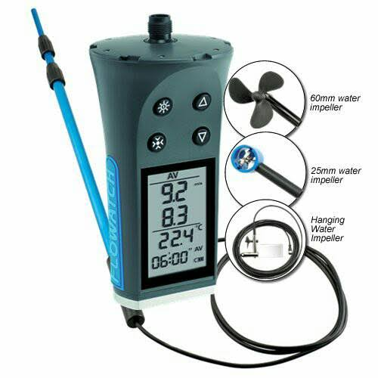
Alat dan bahan Arus
Current meter

Slide 6
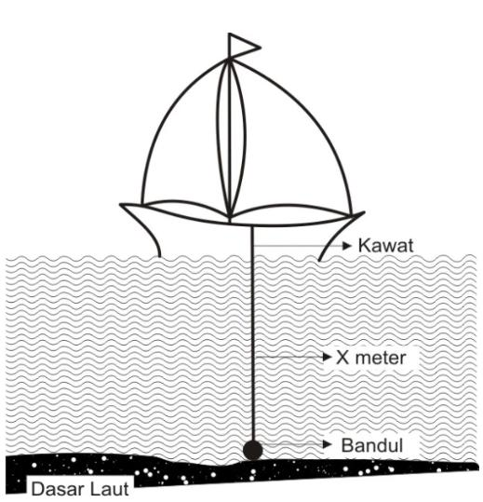
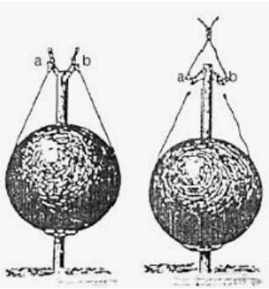
Alat dan bahan Kedalaman
Alat untuk mengukur kedalaman
Alat dan bahan
Tali
2. Bandul timah
3. Kapal

Slide 7
Metode Pengambilan data Arus
Metode Pengambilan Data Arus
1.Current meter merupakan proses pengukuran arus laut dengan menggunakan current meter
2.menggunakan metode Eulerian, yakni pengukuran arus pada titik yang tetap.
3. alat pengukur arus yang menggunakan prinsip langrangian yaitu drifting buoy. Alat ini bergerak sesuai dengan pola laut.
Link youtube : https://www.youtube.com/watch?v=O1QWhdpLDeo&feature=youtu.be
Current meter

Slide 8
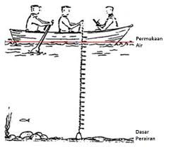
Metode Pengambilan Data Kedalaman
1. Bandul timah hitam
Teknik bandul timah hitamteknik ini ditempuh dengan menggunakan tali panjang yang ujungnya diikat dengan bandul timah sebagai pemberat titik dari sebuah kapal tali diturunkan hingga Bandul menyentuh dasar laut. Selanjutnya panjang tali diukur dan itulah kedalaman laut.
Link youtube : https://www.youtube.com/watch?v=NN6d9FB_BtE&feature=youtu.be

Slide 9
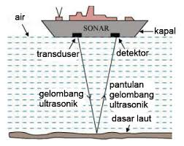
Metode Pengambilan Data Kedalaman
2. Teknik gema suara
metode pengukuran dasar laut dengan menggunakan alat gema suara yaitu ECHO SOUNDER dan HIDROFON. Echo Sounder adalah alat pengirim suara, sedangkan hidrofon adalah penerima gema suara.

Slide 10
1. Sebuah kapal dilengkapi dengan piranti berupa Echo Sounder dan Hidrofon.
2. Echo Sounder mengeluarkan bunyi dengan frekuensi tinggi diarahkan pada dasar laut.
3. Gelombang bunyi akan merambat hingga sampai di dasar laut, setelah itu akan dipantulkan kembali ke kapal sebagai bunyi gema (echo).
4. Bunyi gema (echo) ditangkap kembali oleh kapal melalui piranti Hidrofon.
5. Pengamat mengukur waktu yang dibutuhkan oleh bunyi sejak pertama kali dikeluarkan dari Echo Sounder hingga bunyi echo tertangkap oleh hidrofon.

Slide 11
Metode Pengambilan Data Tipe Substrat
Sampel substrat dasar yang didapat kemudian di lakukan pengujian tekstur tanah dengan menggunakanmetode pengayakan dan pemipetan dan memisahkantekstur menjadi tiga fraksi yaitu Sand, Silt, dan Clay.
Metode analisa pipet menggunakan pipet dalampengindentifikasian besar butir dan penggunaan metode ini biasanya untuk sampel butir sedimen yang lebihhalus ukurannya. Metode ayakan cocok digunakan untuk butiran-butiran yang lebih kasar. Metode ayakandapat dibantu dengan menggunakan alat pengayakan seperti shiver shaker
Teknik pengambilan sampel Pengambilan sampel substrat dasar dengan menggunakan ekman grab yang memiliki luas bukaan 22,5cm x 22,5cm x 30cm

Slide 12
Sesi Tanya jawab.
1. Zahri Maulana 191201018 ( kelompok 3 )
pertanyaan : Hal apa saja yang harus diperhatikan dalam pengukuran kedalaman perairan?
Jawaban : komposisi warna permukaan perairan, perbandingan dengan metode lain, pengawasan skala secara berkala dan besar pasang surut
2. Dicky Andre Saputra 1914201015 ( kelompok 1 )
Pertanyaan : apakah kecepatan arus mempengaruhi pengukuran kedalaman?
Jawaban : kecepatan arus tidak mempengaruhi sonar untuk mengukur kedalamann laut. yang mempengaruhi sonar untuk mempengaruhi pengukuran kedalaman laut yaitu suara2 dalam laut seperti suara gempa/longsor laut dan hewan-hewan laut seperti lumba-lumba dan paus.

